Slide 1
JSP实用教程(第三版)
第5章 Java Servlet基础
配合《JSP实用教程(第三版)》
例子源代码一起使用
Power Point 制作 张跃平 耿祥义

Slide 2

本章主要内容
5.1 servlet的部署、创建与运行
5.2 servlet的工作原理
5.3 通过JSP页面访问servlet
5.4 共享变量
5.5 doGet和doPost方法
5.6 重定向与转发
5.7 使用session

Slide 3
概述
有些Web应用可能只需要JSP+Javabean就能设计的很好，但是有些Web应用，就可能需要JSP+Javabean+servlet来完成，即需要服务器再创建一些servlet，配合JSP页面来完成整个Web应用程序的工作，关于这一点将在第6章的MVC模式中讲述。
本章将使用javax.servlet.http包中的类， javax.servlet.http包不在JDK的核心类库中，因此需要将Tomcat安装目录lib子目录中的servlet-api.jar文件复制到Tomcat服务器所使用的JDK的扩展目录中，比如，复制到D:\jdk1.7\jre\lib\ext中。

Slide 4
5.1 servlet的部署、创建与运行
Java Servlet的核心思想是在服务器端创建能响应用户请求的对象，即创建servlet，简称servlet。因此，学习Java Servlet的首要任务是掌握怎样编写创建servlet的类、怎样在Tomcat服务器上保存编译这个类所得到的字节码、怎样编写部署文件、怎样请求Tomcat服务器创建一个servlet。

Slide 5
5.1.1源文件及字节码_1
1. Servlet类
写一个创建servlet的类就是编写一个特殊类的子类，这个特殊的类就是javax.servlet.http包中的HttpServlet类。这样的子类创建的对象习惯地被称作一个servlet。

Slide 6
例子5_1
例子1中的Example5_1_Servlet.java是一个简单的Servlet类，该类创建的servlet可以响应用户的请求。

Slide 7
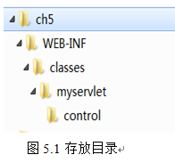
5.1.1源文件及字节码_2
2．字节码文件的保存
为了调试代码的方便，可以事先将创建servlet的类的源文件，按着其包名，保存到Web服务目录的下述子目录中：\WEB-INF\classes\myservlet\control
然后按如下格式编译源文件（如图5.1）：
classes>javac myservlet\control\Servlet源文件
例如：
classes>javac myservlet\control\Example5_1_Servlet.java

Slide 8
5.1.2 编写部署文件web.xml(1)
Servlet类的字节码保存到指定的目录后，必须为Tomcat服务器编写一个部署文件，只有这样，Tomcat服务器才会按用户的请求使用Servlet字节码文件创建对象。
编写的web.xml文件需要保存到Web服务目录的WEB-INF子目录中，比如ch5\WEB-INF中。根据例子1给出的Servlet类，我们编写的web.xml文件的内容如下）：
<?xml version="1.0" encoding="iso-8859-1"?>
<web-app>
<servlet>
<servlet-name>hello</servlet-name>
<servlet-class>myservlet.control.Example5_1_Servlet</servlet-class>
</servlet>
<servlet-mapping>
<servlet-name>hello</servlet-name>
<url-pattern>/lookHello</url-pattern>
</servlet-mapping>
</web-app>

Slide 9
5.1.2 编写部署文件web.xml(2)
1. <servlet>标记及子标记
<servlet>标记需要有2个子标记：
<servlet-name>和<servlet-class>
其中<servlet-name>标记的内容是创建的servlet的名字.
<servlet-class>标记的内容指定用哪个Servlet类来创建servlet。
2. <servlet-mapping>标记及子标记
一个<servlet>标记会对应地出现一个<servlet-mapping>标记，<servlet-mapping>标记需要有两个子标记：
<servet-name>和<url-pattern>.
其中<servet-name>标记的是创建的servlet的名字,< url-pattern >标记用来指定用户用怎样的URL格式来请求servlet，比如，<url-pattern >标记的内容是：/lookHello，
那么用户必须在浏览器的地址栏中键入：
    http://127.0.0.1:8080/ch5/lookHello
来请求名字是hello的servlet。

Slide 10
5.1.3 servlet的创建与运行
servlet由Tomcat服务器负责创建，Web设计者只需为Tomcat服务器预备好Servlet类的字节码文件、编写好相应的配置文件web.xml即可。用户就可以根据web.xml部署文件来请求服务器创建并运行一个servlet。
现在，用户就可以请求例子1给出的Servlet类所创建的名字是hello的servlet了，根据5.2中的web.xml文件，用户需在浏览器键入：
http://127.0.0.1:8080/ch5/lookHello
请求服务器运行名字是hello的servlet，效果如图5.4(a)所示。

Slide 11
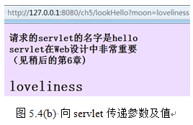
5.1.4 向servlet传递参数的值
在请求一个servlet时，可以在请求的url-pattern中额外的加入参数及其值，格式是：
    servlet名?参数1=值1&参数2=值…参数n=值
那么被请求的servlet就可以使用request对象获取参数的值，例如：
    request.getParameter(参数n)
比如可以在浏览器的浏览器键入：
    http://127.0.0.1:8080/ch5/lookHello？moon=loveliness
请求例子1中的servlet，并向其传递参数moon的值："loveliness",运行效果如图5.4(b)所示。

Slide 12
5.2 servlet的工作原理
servlet是javax.servlet包中HttpServlet类的子类的一个实例、由服务器负责创建并完成初始化工作。当多个用户请求一个servlet时，服务器为每个用户启动一个线程而不是启动一个进程，这些线程由服务器来管理，与传统的CGI为每个用户启动一个进程相比较，效率要高的多。

Slide 13
5.2.1 servlet 对象的生命周期
一个servlet的生命周期主要有下列三个过程组成：
初始化servlet。servlet第一次被请求加载时，服务器初始化这个servlet，即创建一个servlet，这servlet调用init方法完成必要的初始化工作。
诞生的servlet再调用service方法响应用户的请求。
当服务器关闭时，调用destroy方法，消灭servlet。
init方法只被调用一次，即在servlet第一次被请求加载时调用该方法。当后续的用户请求servlet服务时，Web服务将启动一个新的线程，在该线程中，servlet调用service方法响应用户的请求，也就是说，每个用户的每次请求都导致service方法被调用执行，其执行过程分别运行在不同的线程中。

Slide 14
5.2.2 init方法
该方法是HttpServlet类中的方法，可以在子类中重写这个方法。init方法的声明格式：
public void init(ServletConfig config) throws ServletException
servlet第一次被请求加载时，服务器创建一个servlet，这个对象调用init方法完成必要的初始化工作。 init方法只被调用一次，即在servlet第一次被请求加载时调用该方法。

Slide 15
5.2.3 service方法
该方法是HttpServlet类中的方法，我们可以在子类中直接继承该方法或重写这个方法。service方法的声明格式：
public void service(HttpServletRequest request HttpServletResponse response) throw ServletException,IOException
当后续的用户请求该servlet时，服务器将启动一个新的线程，在该线程中，servlet调用service方法响应用户的请求，即每个用户的请求都导致service方法被调用执行，调用过程运行在不同的线程中，互不干扰。

Slide 16
5.2.4 destroy方法
该方法是HttpServlet类中的方法，子类可直接继承这个方法，一般不需要重写。destroy方法的声明格式：
public destroy()
当服务器终止服务时，比如关闭服务器等，destroy()方法会被执行，消灭servlet。

Slide 17
5.3 通过JSP页面访问servlet
用户除了可以在浏览器的地址栏中直接键入servlet的请求格式来请求运行一个servlet外，也可以通过JSP页面来请求一个servlet。也就是说，可以让JSP页面负责数据的显示，而让一个servlet去做和处理数据有关的事情。
需要特别注意的是，如果web.xml文件中<servlet-mapping>标记的子标记<url-pattern>指定的请求servlet的格式是“/lookHello”，那么JSP页面请求servlet时，必须要写成 “lookHello”，不可以写成“/lookHello”，否则将变成请求root服务目录下的某个servlet。

Slide 18
5.3.1 通过表单向servlet提交数据
如果web.xml文件中<url-pattern>指定的请求servlet的格式是"/computeBill",那么form表单中action给出的值就是"computeBill "，如下所示意：
<form action= "computeBill " … …>
</form>
当请求一个servlet时，可以加入参数及其值，格式是：
servlet名?参数1=值1&参数2=值…参数n=值
例如：
<form action= "computeBill?sideA=10.66&sideB=23.9&sideC=897 " … …>
</form>

Slide 19
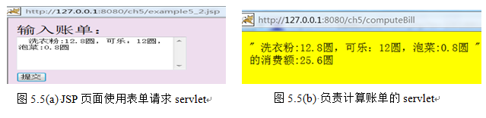
例子5_2
例子2中，JSP页面example5_2.jsp通过表单请求名字是名字为computeBill的servlet，并向所请求的servlet提交一个账单明细，例如：“洗衣粉:12.8圆，可乐：12圆，泡菜:0.8圆”，computeBill负责计算账单的消费额。example5_2.jsp的效果如图5.5(a)所示, 名字为computeBill的servlet运行效果如图5.5(b)所示。

Slide 20
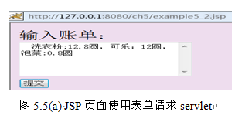
例子5_2中的JSP页面
JSP页面example5_2.jsp通过表单请求名字是名字为computeBill的servlet，并向所请求的servlet提交一个账单明细，例如："洗衣粉:12.8圆，可乐：12圆，泡菜:0.8圆"，computeBill负责计算账单的消费额。example5_2.jsp的效果如图5.5(a)所示

Slide 21
例子5_2中的web.xml配置文件
名字是computeBill的servlet由Example5_2_Servlet类负责创建，访问它的url-pattern是computeBill，需要为ch5\WEN-INF目录下的web.xml文件添加如下的子标记：
<servlet>
<servlet-name>computeBill</servlet-name>
<servlet-class>myservlet.control.Example5_2_Servlet</servlet-class>
</servlet>
<servlet-mapping>
<servlet-name>computeBill</servlet-name>
<url-pattern>/computeBill</url-pattern>
</servlet-mapping>

Slide 22
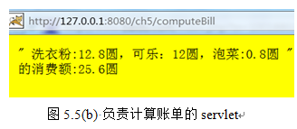
例子5_2中的Servlet类
Example5_2_Servlet类负责创建名字是computeBill的servlet,所创建的servlet使用request获取用户提交的数据。Example5_2_Servlet创建的servlet的运行效果
如图5.5(b)所示。

Slide 23
5.3.2 通过超链接访问servlet
如果web.xml文件中<url-pattern>指定的请求servlet的格式是"/triangle",那么<a>超链接标记中href的值是" triangle "，如下所示意：
<a href="triangle"></a>
例子3使用超链接请求servlet，并向所请求的servlet传递值。JSP页面example5_3.jsp中单击一个超链接，请求一个名字为triangle的servlet，并将三角形的三个边的长度提交给所请求的servlet，servlet负责计算三角形的面积。

Slide 24
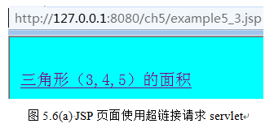
例子5_3中的JSP页面
example5_3.jsp中单击一个超链接，请求一个名字为triangle的servlet，并将三角形的三个边的长度提交给所请求的servlet，servlet负责计算三角形的面积。example5_3.jsp的效果如图5.6(a)所示。

Slide 25
例子5_3中的web.xml配置文件
名字是triangle的servlet由Example5_3_Servlet类负责创建，访问它的url-pattern是/triangle，需要为ch5\WEN-INF目录下的web.xml文件添加如下的子标记：
<servlet>
<servlet-name>triangle</servlet-name>
<servlet-class>myservlet.control.Example5_3_Servlet</servlet-class>
</servlet>
<servlet-mapping>
<servlet-name>triangle</servlet-name>
<url-pattern>/triangle</url-pattern>
</servlet-mapping>

Slide 26
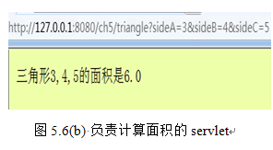
例子5_3中的Servlet类
Example5_3_Servlet类负责创建servlet,所创建的servlet使用request获取用户提交的三角形三边的值，并计算三角形的面积。Example5_3_Servlet创建的servlet的运行效果如图5.6(b)。

Slide 27
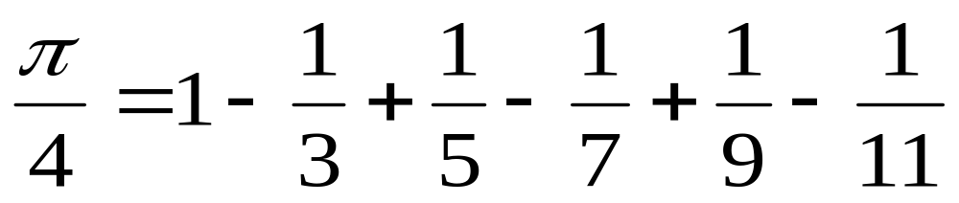
5.4 共享变量
对于Servlet类所创建的servlet的,用户将共享该servlet的成员变量。
数学上有一个计算 的公式：
例子5_4利用成员变量被所有用户共享这一特性实现用户帮助计算。

Slide 28
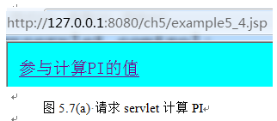
例子5_4中的JSP页面
单击JSP页面example5_4.jsp的超链接访问名字为computerPI的servlet，该servlet负责计算π的近似值。example5_4.jsp的效果如图5.7(a)所示

Slide 29
例子5_4中的web.xml配置文件
名字是computerPI的servlet由Example5_4_Servlet类负责创建，访问它的url-pattern是/computerPI，需要为ch5\WEN-INF目录下的web.xml文件添加如下的子标记：
<servlet>
<servlet-name>computerPI</servlet-name>
<servlet-class>myservlet.control.Example5_4_Servlet</servlet-class>
</servlet>
<servlet-mapping>
<servlet-name>computerPI </servlet-name>
<url-pattern>/computerPI </url-pattern>
</servlet-mapping>

Slide 30
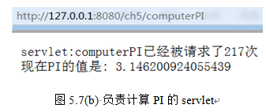
例子5_4中的Servlet类
Example5_4_Servlet类负责创建计算圆周率的近似值的servlet,所创建的servlet的成员变量被所有用户共享。Example5_4_Servlet创建的servlet的运行效果如图5.7(b)。

Slide 31
5.5 doGet和doPost方法
可以在Servlet类中重写doPost或doGet方法来响应用户的请求，这样可以增加响应的灵活性，并降低服务器的负担。
如果不论用户请求类型是post还是get，服务器的处理过程完全相同，那么可以只在doPost方法中编写处理过程，而在doGet方法中再调用doPost方法即可，或只在doGet方法中编写处理过程，而在doPost方法中再调用doGet方法。
如果根据请求的类型进行不同的处理，就需在两个方法中编写不同的处理过程。

Slide 32
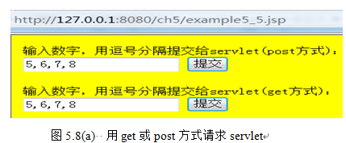
例子5_5的JSP页面
JSP页面example5_5.jsp提供了2个表单，2个表单都请求名字为sumORproduct的servlet，并提交一串数字给所请求的servlet。效果如图5.8(a)

Slide 33
例子5_5中的web.xml配置文件
名字是sumORproduct的servlet由Example5_5_Servlet类负责创建，访问它的url-pattern是/sumORproduct，需要为ch5\WEN-INF目录下的web.xml文件添加如下的子标记：
<servlet>
<servlet-name>sumORproduct</servlet-name>
<servlet-class>myservlet.control.Example5_5_Servlet</servlet-class>
</servlet>
<servlet-mapping>
<servlet-name>sumORproduct</servlet-name>
<url-pattern>/sumORproduct</url-pattern>
</servlet-mapping>

Slide 34
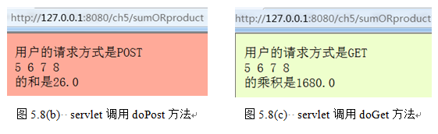
例子5_5中的Servlet类
Example5_5_Servlet类负责创建名字为sumORproduct的servlet。当用户的请求方式是post时，sumORproduct调用doPost方法计算数字之和，当请求方式是get时，sumORproduct调用doGet方法计算数字之乘积。Example5_5_Servlet创建的servlet的运行效果如图5.8(b)和5.8(c)。

Slide 35
5.6 重定向与转发
重定向的功能是将用户从当前页面或servlet定向到另一个JSP页面或servlet；
转发的功能是将用户对当前JSP页面或servlet的请求转发给另一个JSP页面或servlet。

Slide 36
5.6.1 sendRedirect方法
void sendRedirect(String location)是
HttpServletResponse类中的方法。
当用户请求一个servlet时，该servlet在处理数据后，可以使用重定向方法将用户重新定向到另一个JSP页面或servlet。重定向方法仅仅是将用户从当前页面或servlet定向到另一个JSP页面或servlet，
但不能将用户对当前页面或servlet的请求（HttpServletRequest对象）转发给所定向的资源。
也就是说，重定向的目标页面或servlet无法使用request获取用户提交的数据。

Slide 37
5.6.2 RequestDispatcher对象
实现转发的步骤如下：
1．得到RequestDispatcher对象
RequestDispatcher dispatcher=
request.getRequestDispatcher("a.jsp");
2．转发
例如： dispatcher.forward (request,response);
将用户对当前JSP页面或servlet的请求转变成对a.jsp页面的请求。
用户在浏览器的地址栏中不能看到forward方法转发的页面的地址或servlet的地址，只能看到该页面或servlet的运行效果
转发的目标页面或servlet可以使用request获取用户提交的数据。

Slide 38
例子5_6中的JSP页面
例子6中，用户通过exmple5_6.jsp页面提供的表单输入实数，并提交给名字为twoPath的servlet，如果用户的输入负数，那么twoPath就将用户重新定向到exmple5_6_show.jsp页面，那么exmple5_6_show.jsp
页面就无法获得用户在exmple5_6.jsp页面输入的负数。
如果用户的输入非负数，twoPath就将用户对exmple5_6.jsp页面的请求转发给example5_6_show.jsp页面，那么exmple5_6_show.jsp页面就可以获得用户在exmple5_6.jsp页面输入的非负数。exmple5_6.jsp和example5_6_show.jsp的效果如图5.9(a)和5.9(b)。

Slide 39
例子5_6中的web.xml配置文件
名字是verify的servlet由Example5_6_Servlet类负责创建，访问它的url-pattern是/verify，需要为ch5\WEN-INF目录下的web.xml文件添加如下的子标记：
<servlet>
<servlet-name> twoPath</servlet-name>
<servlet-class>myservlet.control.Example5_6_Servlet</servlet-class>
</servlet>
<servlet-mapping>
<servlet-name> twoPath</servlet-name>
<url-pattern>/ twoPath</url-pattern>
</servlet-mapping>

Slide 40
例子5_6中的Servlet类
名字为twoPath的servlet（由Example5_6_Servlet类负责创建）.
如果用户的输入负数，那么twoPath就将用户重新定向到exmple5_6_show.jsp页面.
如果用户的输入非负数，twoPath就将用户对exmple5_6.jsp页面的请求转发给example5_6_show.jsp页面，那么example5_6_show.jsp页面就可以获得用户在example5_6.jsp页面输入的非负数。

Slide 41
5.7使用session
HttpServletRequest对象request调用getSession方法获取用户的session对象：
HttpSession session=request.getSession(true);

Slide 42
例子5_7
例子7是一个猜字母游戏，当用户访问或刷新example5_7.jsp页面时，随机分配给用户一个a~z之间的字母，并将这个字母存在用户的session对象中。
用户链接到example5_7_input.jsp页面输入自己的猜测，并将该猜测提交给一个名字为guess的servlet.

Slide 43
例子5_7中的JSP页面
用户访问或刷新example5_7.jsp页面时，随机分配给用户一个a~z(不区分大小写)之间的字母，并将这个字母存在用户的session对象中
如果用户猜小了，将“您猜小了”存放到用户的session中,然后将用户重新定向到example5_7_input.jsp。
如果用户猜大了，将“您猜大了”存放到用户的session中，然后将用户重新定向到example5_7_input.jsp。
如果用户猜成功了，将“您猜对了”存放到用户的session中，然后将用户重新定向到example5_7_input.jsp。
example5_7.jsp和example5_7_input.jsp的效果如图5.10(a),5.10(b).

Slide 44
例子5_7中的web.xml配置文件
名字是guess的servlet由Example5_7_Servlet类负责创建，访问它的url-pattern是/guess，需要为ch5\WEN-INF目录下的web.xml文件添加如下的子标记：
<servlet>
<servlet-name> guess</servlet-name>
<servlet-class>myservlet.control.Example5_7_Servlet</servlet-class>
</servlet>
<servlet-mapping>
<servlet-name> guess</servlet-name>
<url-pattern>/ guess</url-pattern>
</servlet-mapping>

Slide 45
例子5_7中的Servlet类
名字是guess的servlet由Example5_7_Servlet创建，该servlet负责处理用户的猜测，具体处理方式是：如果用户猜小了，将“您猜小了”存放到用户的session中,然后将用户重新定向到example5_7_input.jsp。如果用户猜大了，将“您猜大了”存放到用户的session中，然后将用户重新定向到example5_7_input.jsp。如果用户猜成功了，将“您猜对了”存放到用户的session中，然后将用户重新定向到example5_7_input.jsp。

Slide 46
5.9 小结
Servlet类继承的service方法检查HTTP请求类型（Get 、Post等），并在service方法中根据用户的请求方式，对应地再调用doGet或doPost方法。因此，Servlet类不必重写service方法，直接继承该方法即可，可以在Servlet类中重写doPost或doGet方法来响应用户的请求。
RequestDispatcher对象可以把用户对当前JSP页面或servle的请求转发给另一个JSP页面或servlet，而且将用户对当前JSP页面或servlet的请求和响应传递给所转发的JSP页面或servlet。也就是说，当前页面所要转发的目标页面或servlet对象可以使用request获取用户提交的数据

Slide 47



片尾

Slide 48
图5.1 存放目录
返回

Slide 49
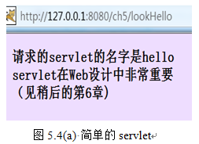
图5.4a 简单的servlet
返回

Slide 50
图5.4b 向servlet传递参数及值
返回

Slide 51
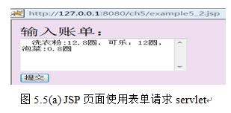
图5.5a JSP页面使用表单请求servlet
返回
example5_2.jsp

Slide 52
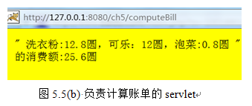
图5.5b 负责计算账单的servlet
返回
Example5_2_Servlet类

Slide 53
图5.6a JSP页面使用超链接请求servlet
返回
example5_3.jsp

Slide 54
图5.6b 负责计算面积的servlet
返回
Example5_3_Servlet

Slide 55
图5.7a 请求servlet计算PI
返回
example5_4.jsp

Slide 56
图5.7b 负责计算PI的servlet
返回
Example5_4_Servlet

Slide 57
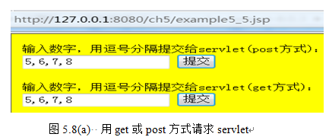
图5.8a 用get或post方式请求servlet
返回
example5_5.jsp

Slide 58
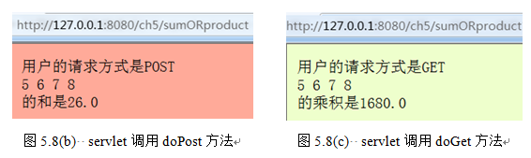
图5.8b servlet调用doPost方法
图5.8c servlet调用doGet方法
返回
Example5_5_Servlet类

Slide 59
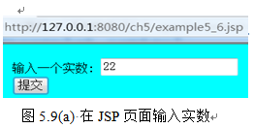
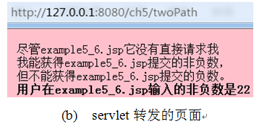
图5.9a 在JSP页面输入实数
图5.9b servlet转发的页面
返回
Example5_6_Servlet
exmple5_6.jsp
example5_6_show.jsp

Slide 60
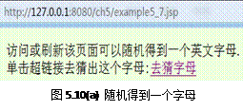
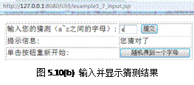
图5.10ab 猜字母游戏
返回
example5_7.jsp
example5_7_input.jsp

